Slide 1
Как обеспечить школьную успешность младшего школьника: Кто виноват? и Что делать?
Сеничева Ю.А., гл. эксперт
ЦНППМ ГАУ ДПО ПК ИРО

Slide 2
«Комплексный портрет» учащихся
Иначе учатся: мотивированно занимаются только тем, что им интересно, и игнорируют при этом всё больше и больше то, в чём они не заинтересованы.
По-другому функционирует память: в первую очередь запоминается место, где информация находится, а ещё точнее — «путь», способ, как до неё добраться. Память становится не только «неглубокой», но и «короткой».
Продолжительность концентрации внимания по сравнению с тем, что было 10-15 лет назад, уменьшилась в десятки раз. Ученик мог удерживать внимание в течение 10 минут - это было нормой. Сейчас в классе на это способны единицы ( по САНПиН 5-7 минут норма).
Нарушение возрастного развития нервной системы: повышено возбудимы, впечатлительны, непоседливы.
Снижается познавательная активность и пропадает интерес к учебе в целом.
Дефицит произвольности - как в умственной, так и в двигательной сфере младшего школьника и младшего подростка - является одним из наиболее тревожных факторов, достоверно установленных учеными РАО.
Аутизация (как способ взаимодействия с миром, выступающим как защита от проблем современного образа жизни).

Slide 3
Фельдштейн Д.И.
«Выявление эффективных путей реализации новых возможностей детей, определение особенностей овладения ими мыслительными операциями, действиями, раскрытие резервов и возможностей перестройки учебного процесса, моделирования в нем творческих и исследовательских ситуаций, поиск новых индивидуальных и коллективных форм обучения, мобилизующих возможности, ставящих ребенка в ответственную позицию, определение пути развития в каждом и логического, и понятийного мышления…»

Slide 4
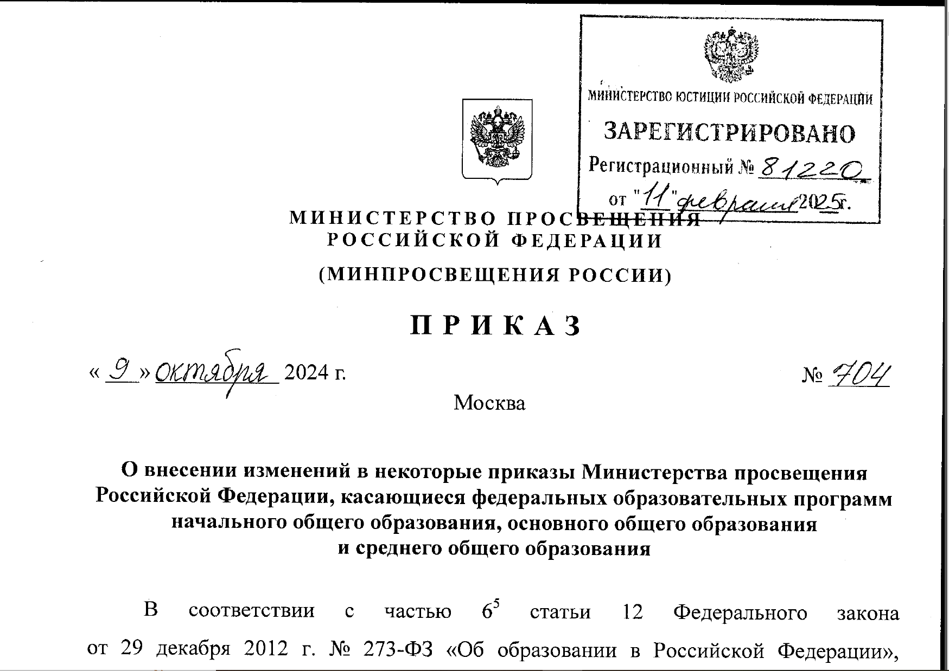
Изменения ФГОС

Slide 5
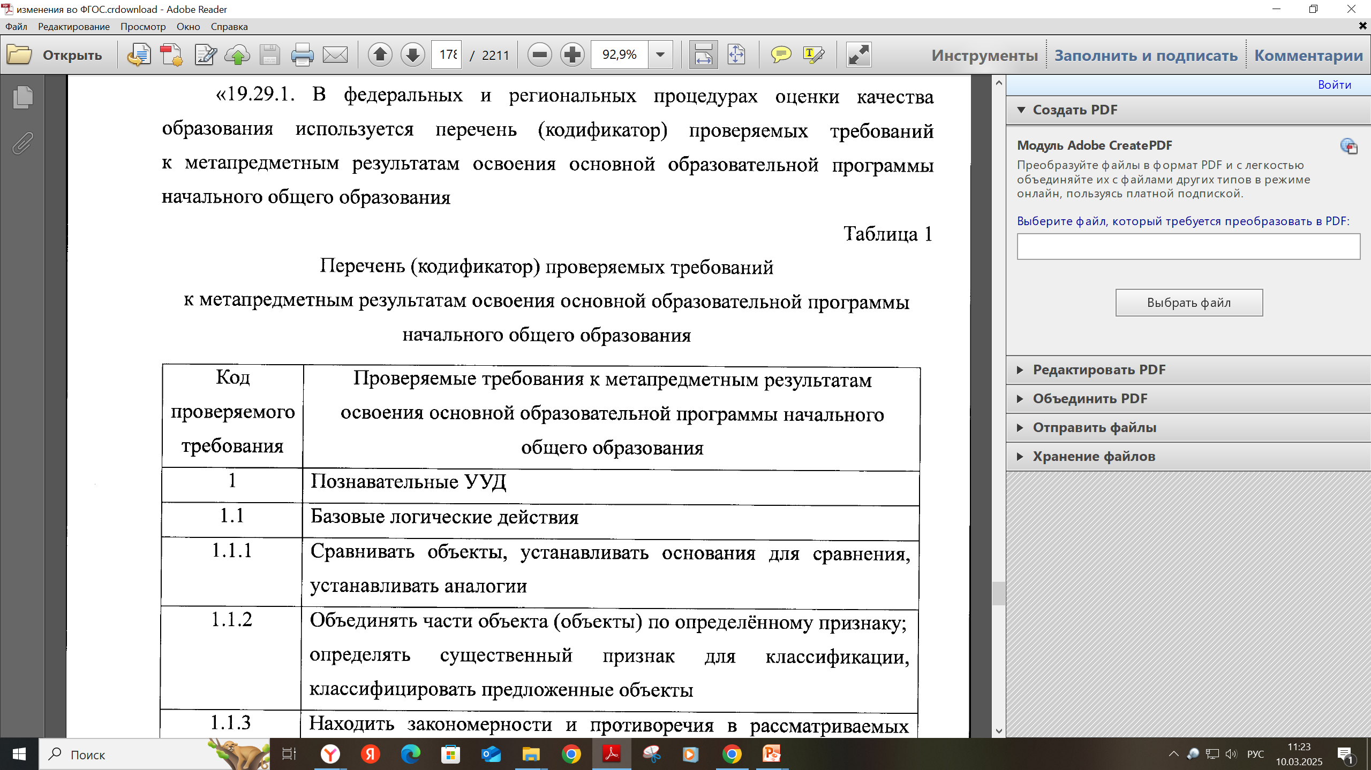
Кодификатор к метапредметным результатам

Slide 6
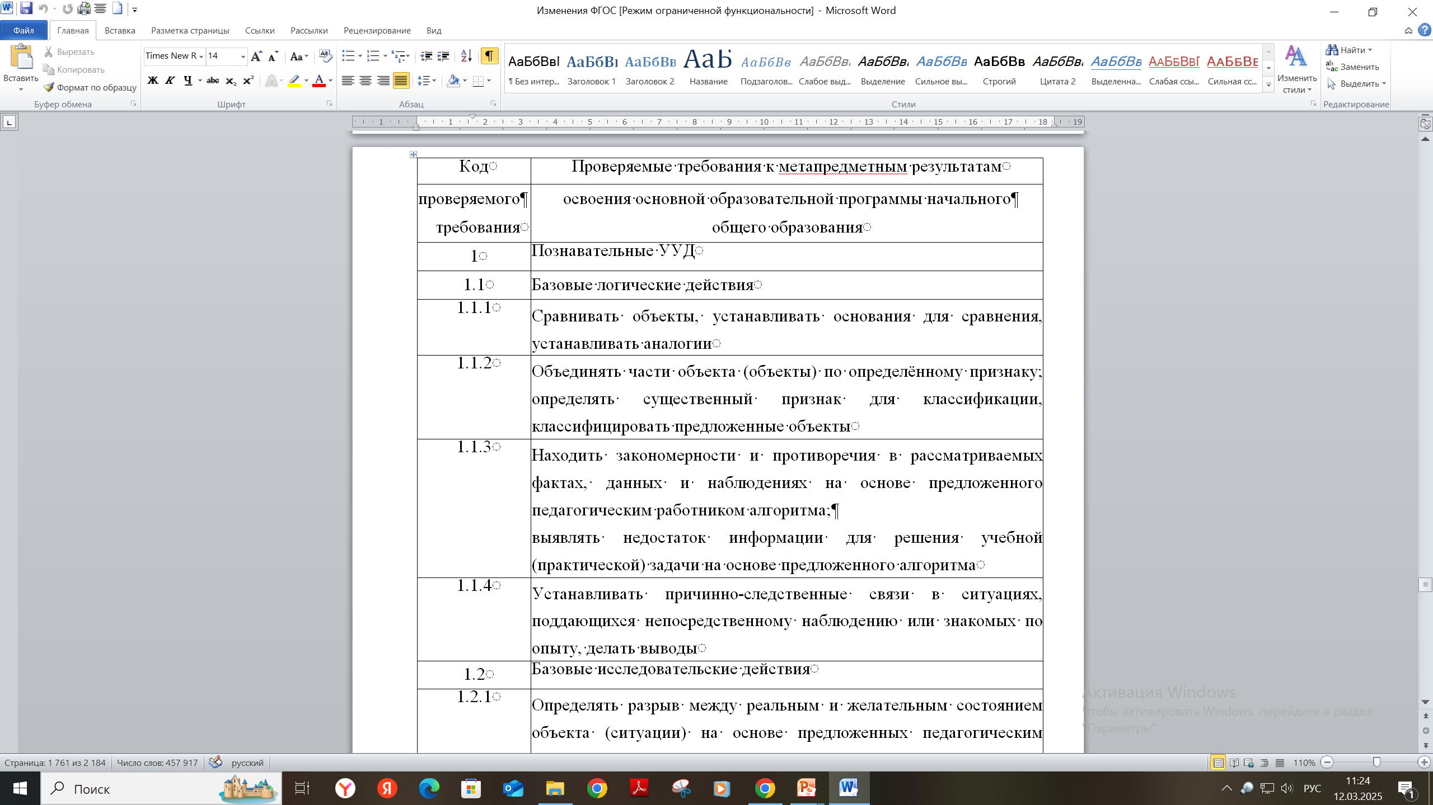
Базовые логические действия

Slide 7
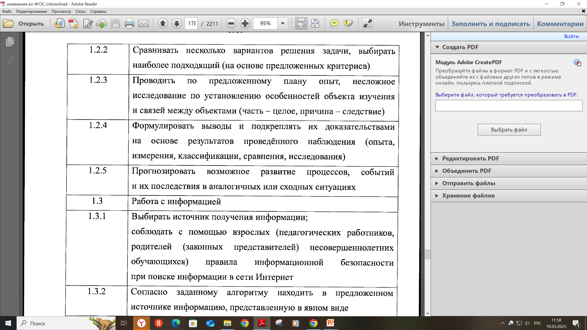
Базовые исследовательские действия

Slide 8
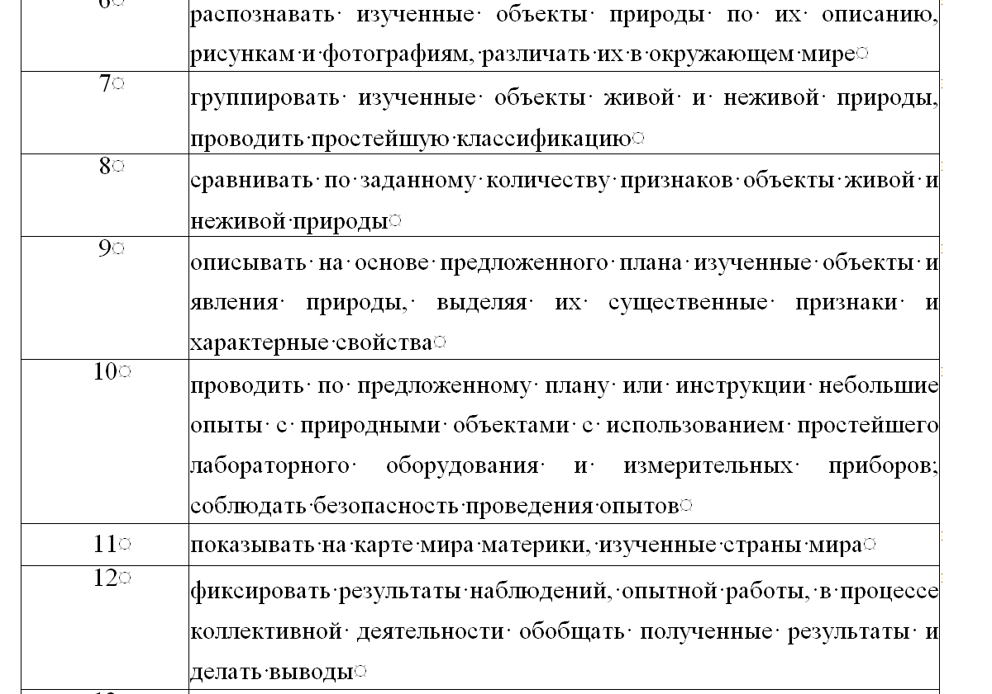
Кодификатор требований к предметным результатам ОМ

Slide 9
Познавательная активность
Внутренний психический процесс (деятельностная характеристика личности), определяющий стремление и готовность ребенка к учебной деятельности, к усвоению знаний, приобретению умений и опыта.
«Состояние, противоположное пассивности»/ «Инициативность» /Самостоятельная, инициативная деятельность ребенка, направленная на познание окружающей действительности»/ «Интеллектуальная активность»
С.Л. Рубинштейн «...мышление – это активность, а не деятельность»
Я.А. Коменский, К.Д. Ушинский «…естественное стремление учащегося к познанию»

Slide 10
Признаки познавательной активности
отношение к содержанию, характеру учебно-познавательной деятельности;
стремление к самопознанию, саморазвитию, саморегуляции, самоорганизации, самоконтролю, самооценке;
стремление к учению, умственное напряжение и проявление волевых усилий;
устойчивый интерес к поиску новых знаний, готовность к поисковой и исследовательской деятельности;
творческая реализация приобретенных знаний и умений.

Slide 11
Исследовательская деятельность
Специально организованная познавательная деятельность учащихся, связанная с решением теоретической или практической задачи с заранее неизвестным решением и предполагающая наличие основных этапов, характерных для исследования в научной сфере.
Результат - формирование исследовательских умений, субъективно новых для учащихся знаний или способов деятельности.
Цель - получение субъективно нового знания о нашем мире.
Вывод: Организуя познавательную активность младших школьников через исследовательскую деятельность, можно формировать все группы универсальных учебных действий.

Slide 12
Проект Учебное исследование
Проект - организованный учителем и самостоятельно выполняемый детьми комплекс действий, целенаправленное изменение образа будущего или создание продукта, решающего проблему | Исследование - процесс выработки новых знаний, один из видов познавательной деятельности человека. Исследование — поиск ответа на неизвестный вопрос
Цель - разрешение конкретной лично значимой или социально значимой проблемы | Цель – дать ответ на ключевой вопрос (гипотезу, предположение), получить новое знание.
Результат проекта –отчуждаемый, новый продукт, решающий какую-либо проблему | Результат новое знание, отвечающее на какой-либо вопрос, подтверждающее или опровергающее предположение. Не предполагает создание какого-либо заранее планируемого объекта

Slide 13
Инструменты учебного исследования
Наблюдение - метод исследования, заключающийся в активном (систематическом, целенаправленном, планомерном) и умышленном восприятии объекта, в ходе которого приобретается знание о внешних сторонах, свойствах и отношениях исследуемого объекта.
Опыт – «сын ошибок трудный»: пробы, осуществляется без конкретной цели, спонтанно, много раз, ограниченное пространство, «вилка» результатов - конечный результат не определен, но примерный результат известен благодаря теоретическим сведениям по теме опыта – закрепление теоретических знаний практическими действиями. «Поставить»
Эксперимент –квазиреальная ситуация (специально организованная или перестроенная среда) : практическое обоснованное подтверждение гипотезы, поиск новых фактов, особые условия, проводится 1-2 раза. «Провести»

